Slide 1
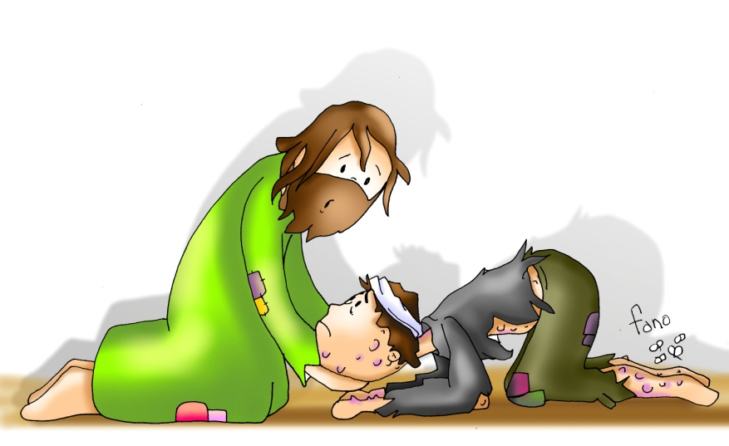
“Gesù, se lo vuoi, puoi purificarmi”
Nel Vangelo di questa domenica si parla di una persona malata e sola:
un lebbroso.
Mentre tutti lo allontanano, Gesù si avvicina a lui, lo tocca e lo “purifica”, cioè lo guarisce.
Gesù compie un profondo gesto d’amore e restituisce a quell’uomo il sorriso e la gioia della vita.
La lebbra del nostro tempo e’ cio’ che isola l’altro, che lo fa sentire “diverso”, proprio come un malato contagioso da cui fuggire.
Quale sentimento riempie il cuore di Gesù?
B | C | C | U | R | O | L
E | M | H | T | P | G | M
A | N | V | S | B | Q | S
W | P | I | Z | X | O | D
K | N | J | A | E | I | F
Cancella due lettere e conserva la terza, poi cancella le due seguenti e conserva la sesta
e così via.
La parola è:
------------------------------------------------
“COMPATIRE” non significa provare pena per qualcuno, ma significa “patire-con”, cioè condividere le sofferenze dell’altro e aiutarlo a non sentirsi solo.
ATTENZIONE!

Slide 2
Rifletti e rispondi
Ti è mai capitato di avere compassione di qualcuno? (Un povero, una persona malata, un amico o un compagno di classe che viene preso in giro o allontanato da tutti ...)
____________________________________________________
____________________________________________________
____________________________________________________
2) Cosa hai fatto?
____________________________________________________
____________________________________________________
____________________________________________________
3) E a te è mai capitato di sentirti solo/a e di essere stato/a allontanato/a da qualcuno?
____________________________________________________
____________________________________________________
____________________________________________________

